Slide 1
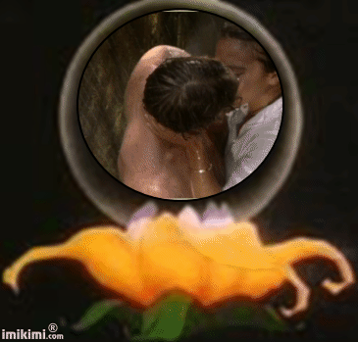

Te Amo

Slide 2
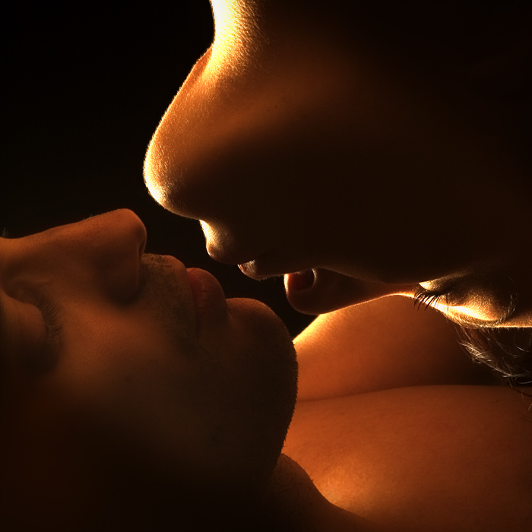

Slide 3


Slide 4


Slide 5


Slide 6
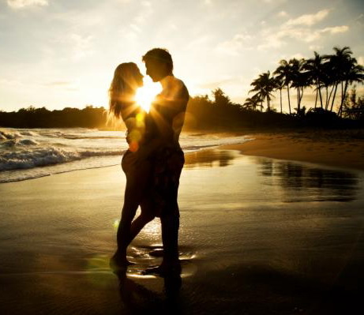

Slide 7


Slide 8


Slide 9
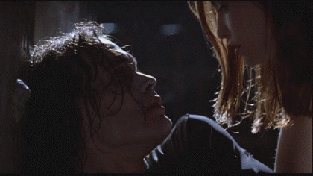

Slide 10
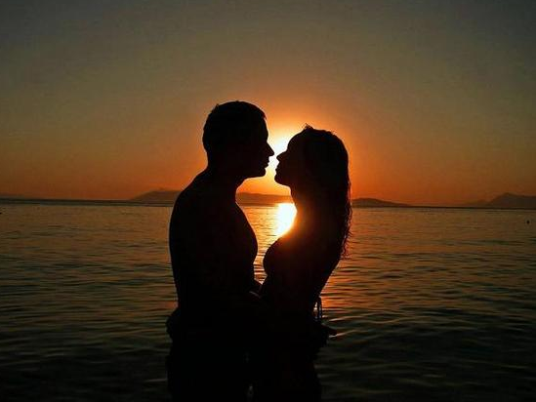
Título : Te Amo
Autor Pablo Neruda
Audio :Gian Franco Pagliaro
Francisco del Olmo- Jazmín

Slide 11
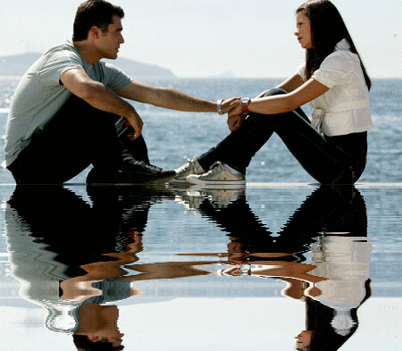

Slide 12
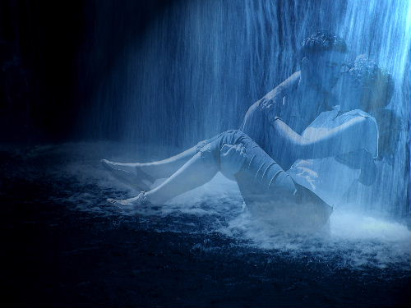
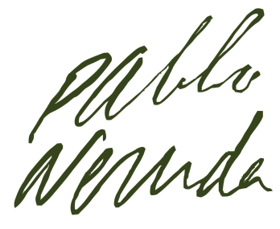
Te amo...
sin reflexionar, inconscientemente,
irresponsablemente, espontáneamente,
involuntariamente, por instinto,
por impulso, irracionalmente.
En efecto no tengo argumentos lógicos,
ni siquiera improvisados
para fundamentar este amor que siento por ti,
que surgió misteriosamente de la nada,
que no ha resuelto mágicamente nada,
y que milagrosamente, de a poco,
con poco y nada ha mejorado lo peor de mí.
Te amo,
te amo con un cuerpo que no piensa,
con un corazón que no razona,
con una cabeza que no coordina.
Te amo
incomprensiblemente,
sin preguntarme por qué te amo,
sin importarme por qué te amo,
sin cuestionarme por qué te amo.
Te amo
sencillamente porque te amo,
yo mismo no sé por qué te amo.
Te amo,
Te amo de una manera inexplicable,
de una forma inconfesable,
de un modo contradictorio.
Te amo
con mis estados de ánimo que son muchos,
y cambian de humor continuamente.
por lo que ya sabes,
el tiempo, la vida, la muerte.
Te amo...
con el mundo que no entiendo,
con la gente que no comprende,
con la ambivalencia de mi alma,
con la incoherencia de mis actos,
con la fatalidad del destino,
con la conspiración del deseo,
con la ambigüedad de los hechos.
Aún cuando te digo que no te amo, te amo,
hasta cuando te engaño, no te engaño,
en el fondo, llevo a cabo un plan,
para amarte mejor.

Slide 13



Accede a la sección que desees desde aquí:
Propia Creación
De la Red
Dedicatorias | Eróticos | Fechas Especiales
Graciosos | Historia y Arte | Lugares
Naturaleza y Ciencias | Política | Reflexión
Salud | Románticos | Religiosos
Dedicatorias | Eróticos | Fechas Especiales
Graciosos | Historia y Arte | Lugares
Naturaleza y Ciencias | Política | Reflexión
Salud | Románticos | Religiosos
Si deseas recibir pps periódicamente en tu correo electrónico subscríbete aquí:

